Slide 1
ERASMUS+ Projekti EK i drugi međunarodni projekti, razdoblje 2014. – 2020.
Županijsko stručno vijeće nastavnika tehničke kulture
Đakovo, 9. listopada, 2017.
Pripremila Zlata Hrženjak

Slide 2
Erasmus + u Ekonomskoj školi braća Radić
IBRAVE, 2014. 2016.
SHOOT IT, 2014. - 2015.
WORKING IN EUROPE – SKILLS FOR SUCCESS, 2015. – 2017.
BEYOND STEREOTYPES –WOMEN AT LABOUR MARKET, 2016. -2017.

Slide 3
Mobilnosti Erasmus+ projekata u školi
Nastavnici – 26
Učenici - 44

Slide 4
IBRAVE
Improvement of Branding of Rural Areas through Vocational Education
Erasmus+ - KA201, strateška partnerstva za inovaciju

Slide 5
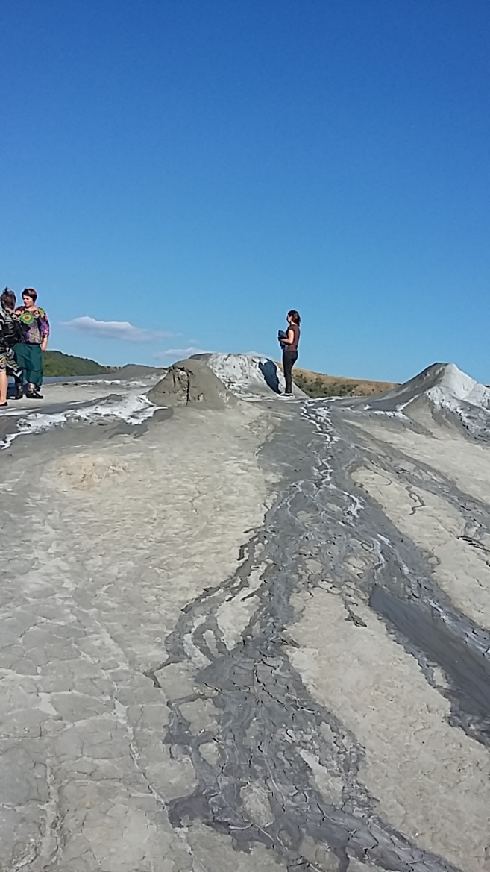
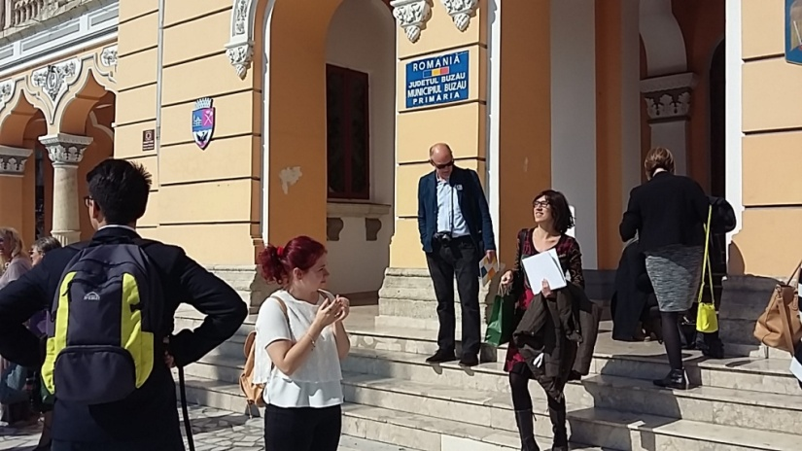
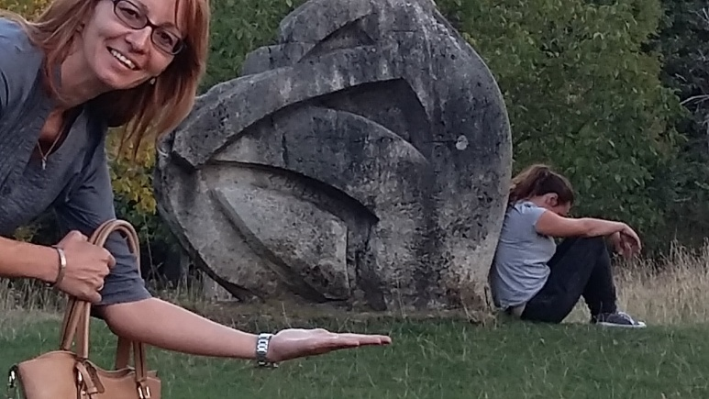
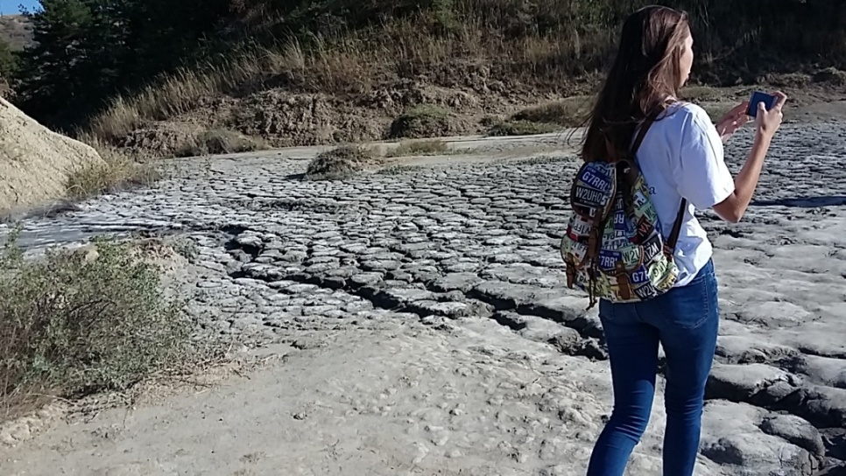
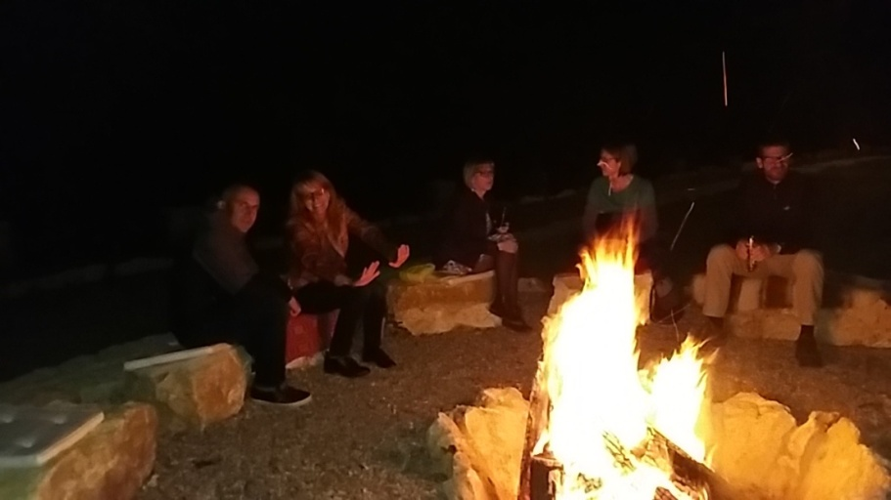
IBRAVE

Slide 6
REZULTATI
Film o najzanimljivijim temama projekta
5 biltena sa svakog susreta i radionice + 1 s dojmovima učenika
Priručnik – Brendiranje destinacija, zbirka uspješnih primjera
Registracija Ekonomske škole kao Međunarodnog Training Centra za edukaciju nastavnika ekonomske struke predmeta – TTC Economy Everywhere

Slide 7
SHOOT IT
Erasmus+ - KA105, mobilnost mladih
14 učenika + 1 nastavnica – Atena, Grčka

Slide 8
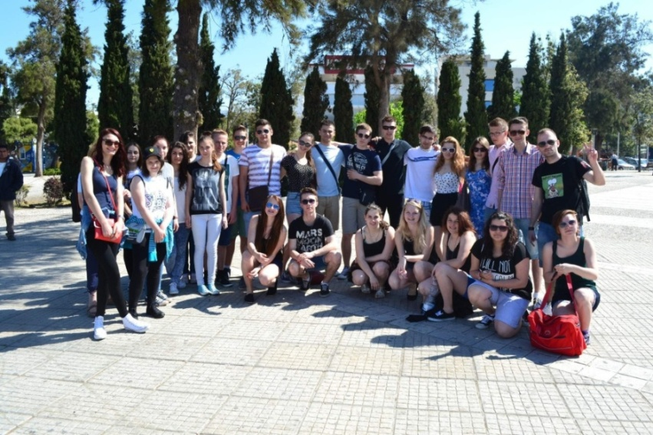
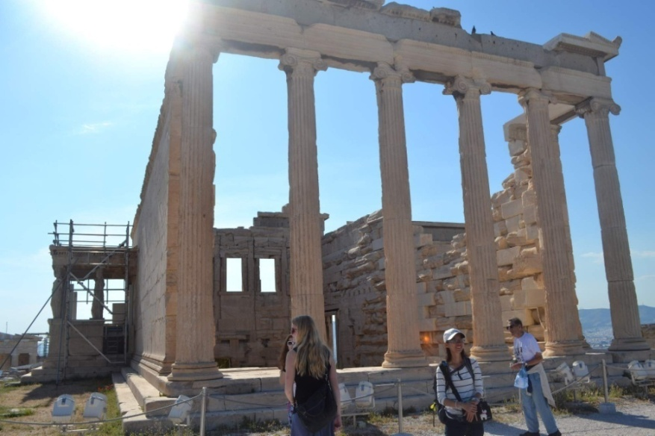
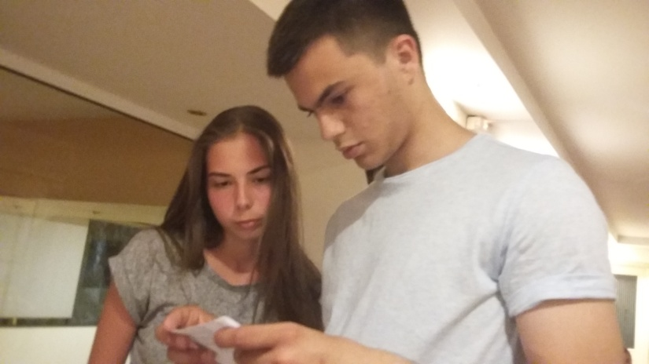
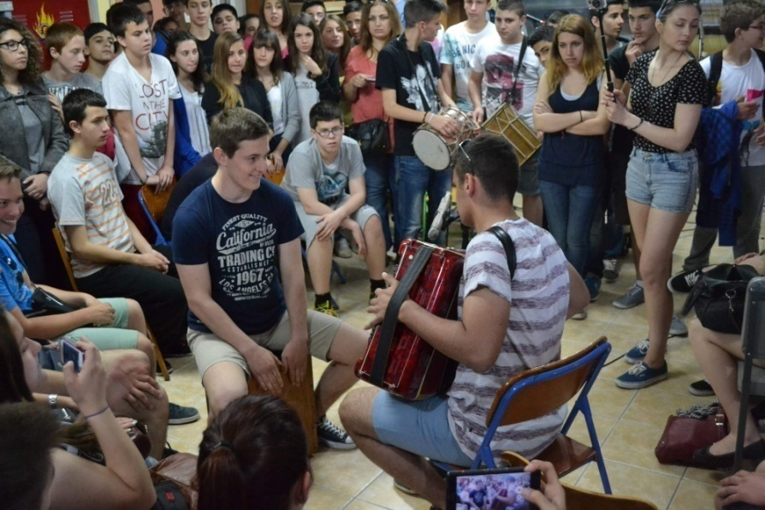
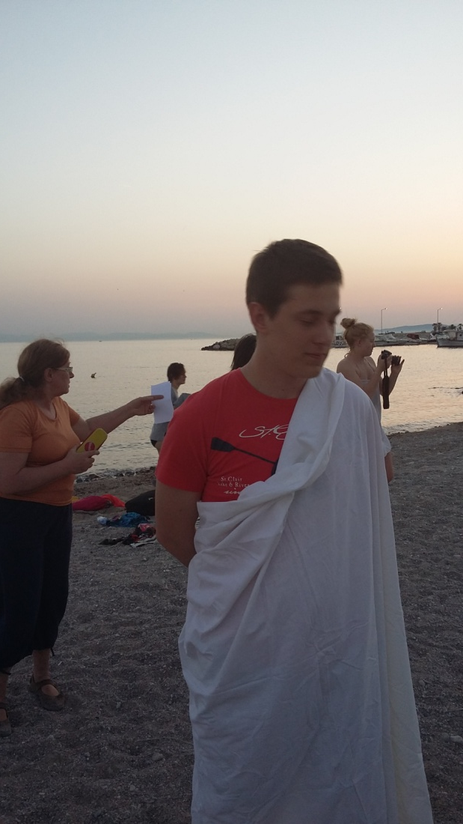
SHOOT IT

Slide 9
Rezultati projekta
Just another Croatian family – tipična hrvatska obitelj
The twilight zone of young generation – film o nezaposlenosti mladih u Hrvatskoj
Nothing has really changed – film snimljen u Grčkoj, parodija, komunikacija u antičko doba nasuprot IT komunikacije

Slide 10
WORKING IN EUROPE – SKILLS FOR SUCCESS
Erasmus+ - KA219, strateška partnerstva, samo škole

Slide 11
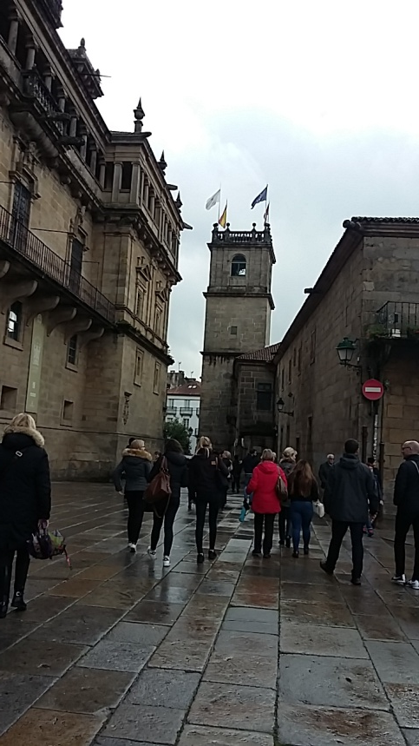
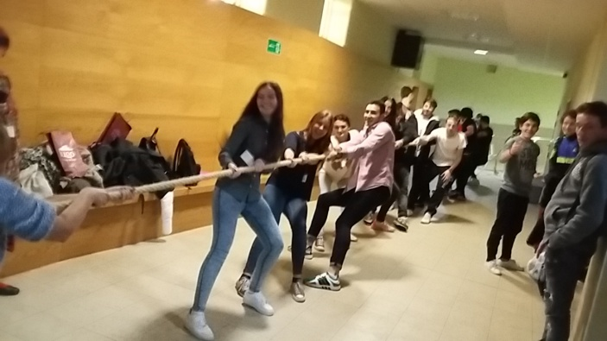
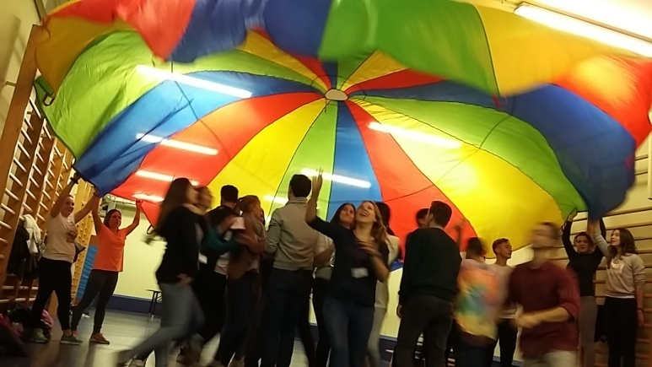
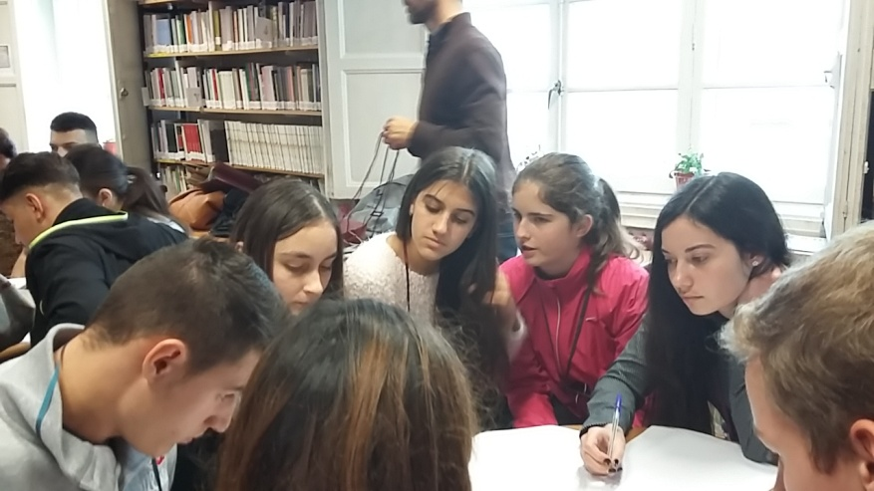
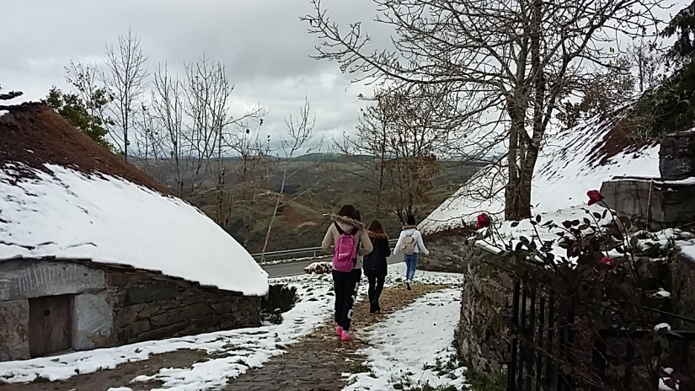
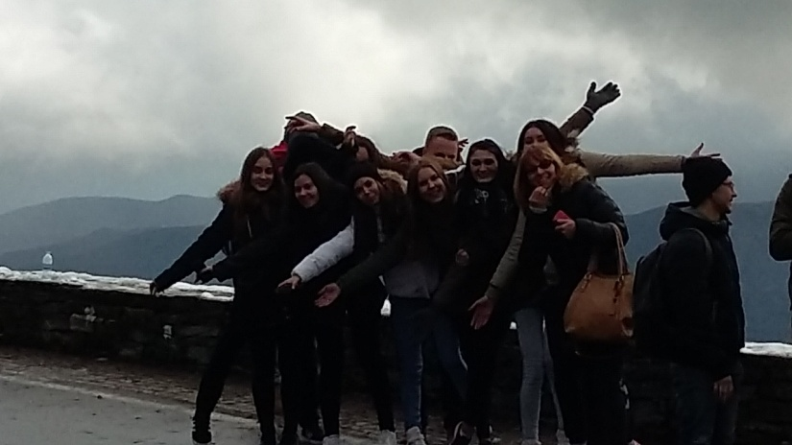
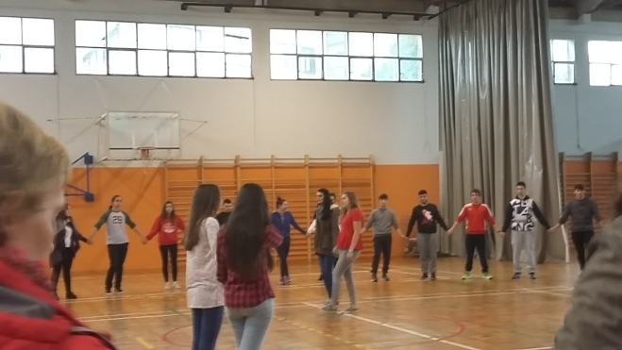
WORKING IN EUROPE

Slide 12
Domaćini međunarodnog susreta u projektu Working in Europe
42 učenika
10 nastavnika

Slide 13
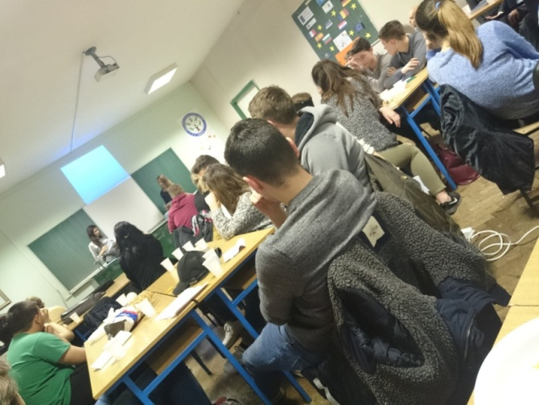
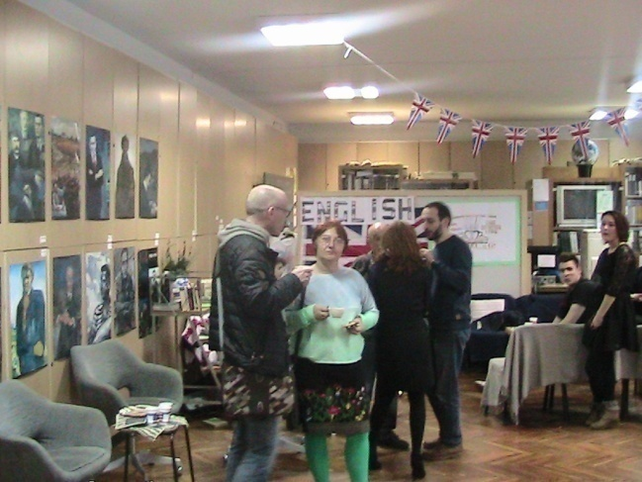
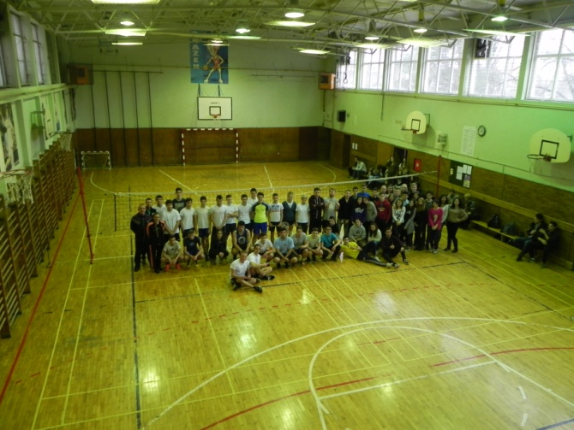
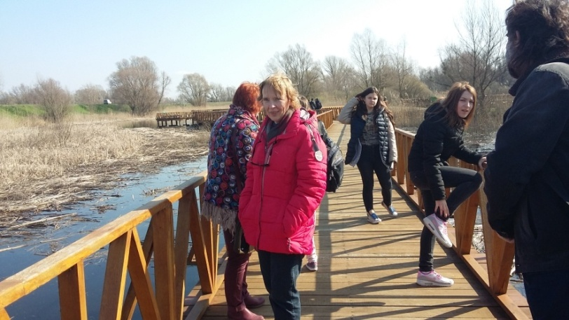
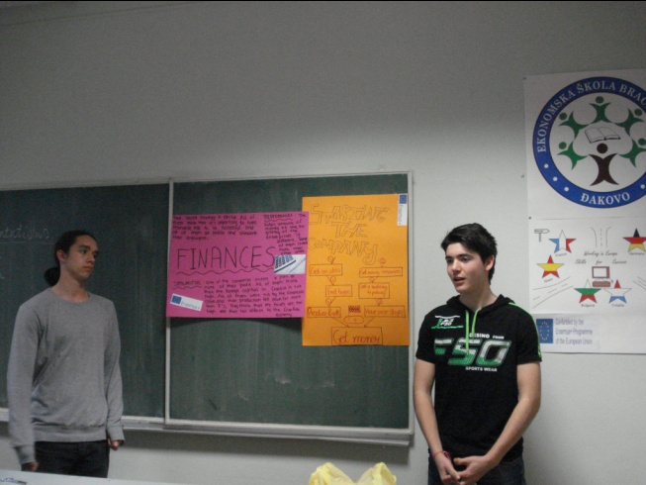
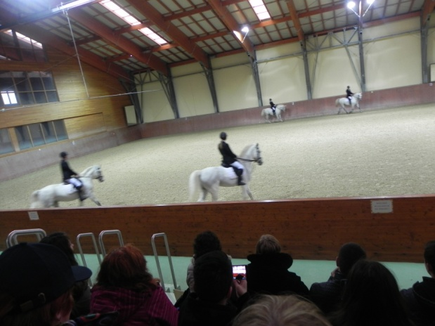
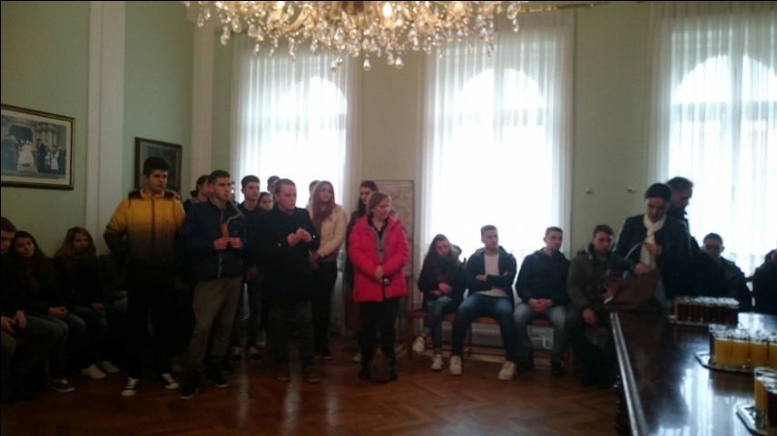
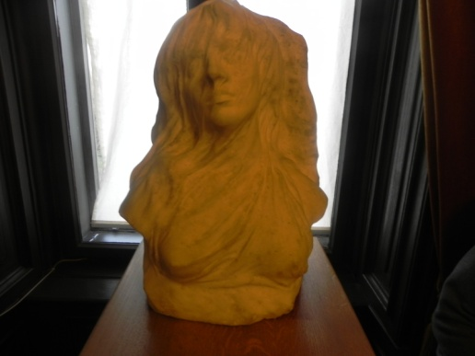
SUSRET U ĐAKOVU 28.2 – 5.3. 2016.

Slide 14
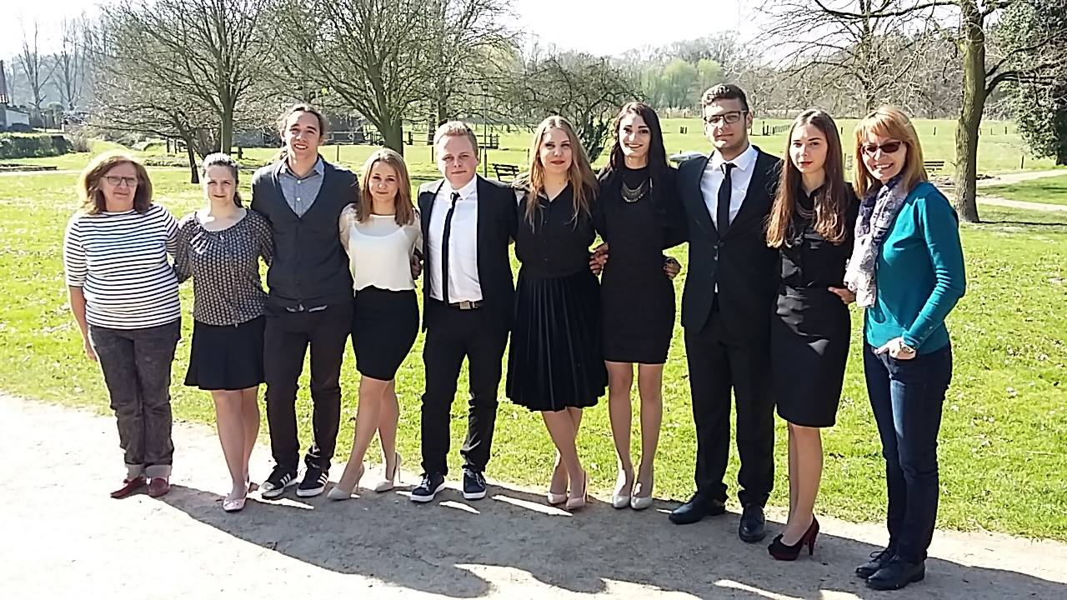
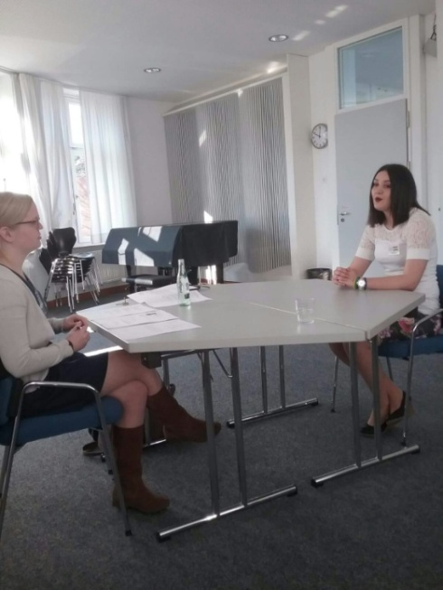
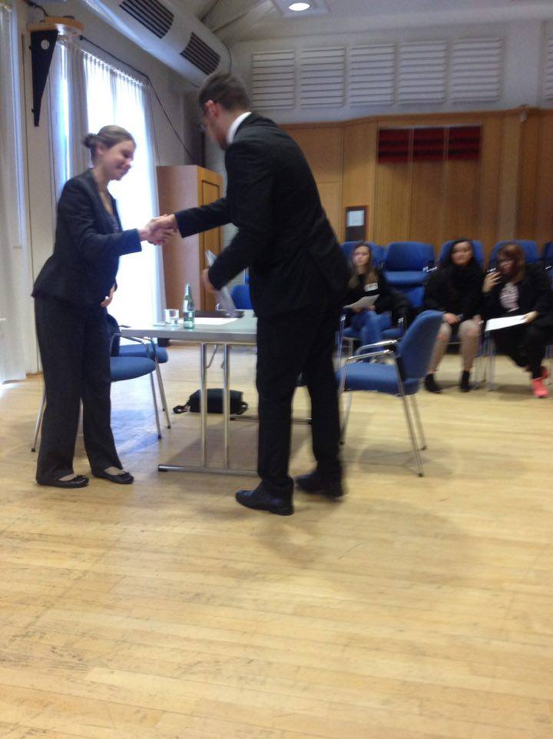
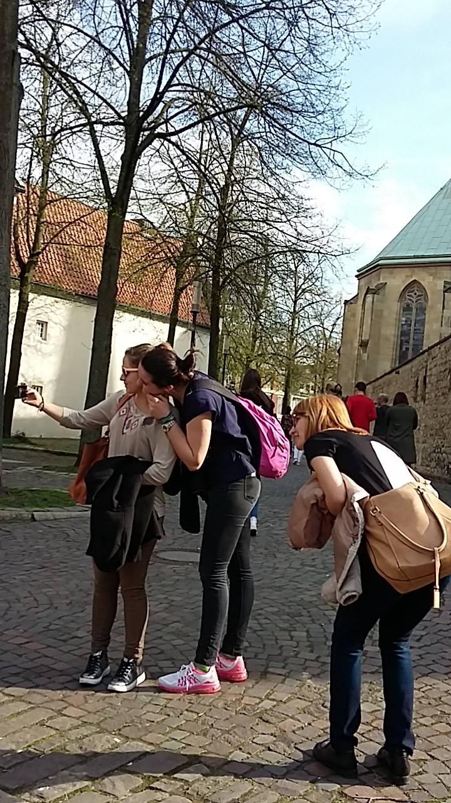
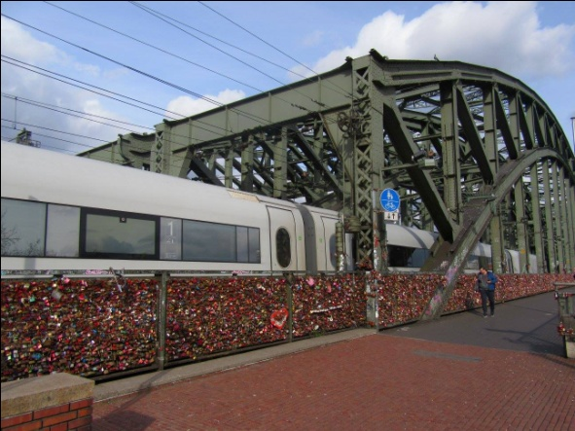
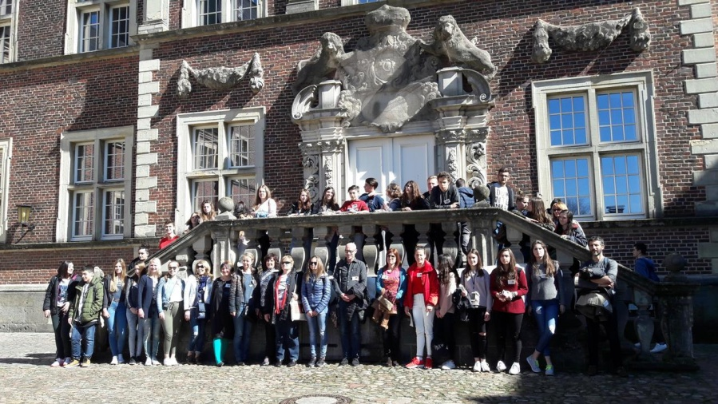
Ahaus

Slide 15
REZULTATI :
Brošura o projektu za diseminacijske svrhe
Rječnik stručnih izraza na jezicima sudionika
Upitnici u svrhu procjene
Koraci stvaranja poslovno uspješne tvrtke
Dijagnostičke liste za utvrđivanje uspješnosti tvrtke
Kriteriji uspješnosti u pojedinim zemljama i na europskoj razini
E-knjiga s vježbama za jačanje profesionalne sposobnosti
Film sa savjetima za uspješni razgovor za posao
Zbirka primjera zamolbi, životopisa i dojmova kandidata koji su sudjelovali na simuliranim razgovorima za posao
Zbirka vježbi za razvijanje društvenih vještina
Europska putovnica vještina za sve učenike sudionike
Twinspace, Facebook stranica i Facebook grupa

Slide 16
BEYOND STEREOTYPES – WOMEN AT LABOUR MARKET
Erasmus+ - KA105, mobilnost mladih
8 učenika + 2 nastavnice – Bialystok, Poljska

Slide 17
LET’S MAKE FRIENDS RAZMJENA UČENIKA SA ŠKOLOM IZ BELGIJE
19 + 19 učenika
2 + 2 nastavnika
Potpora županije – 5000kn
Potpora grada – 4500kn
Subvencioniranje roditelja – 5700kn (300kn po učeniku)
Sredstva prikupljena humanitarnim aktivnostima učenika, roditelja i nastavnika, te donacijama lokalnih ugostitelja

Slide 18
BELGIJANCU U HRVATSKOJ
Šaranje jaja voskom
Vezanje kravate
Zlatovez
Nacionalni plesovi
Izrada ekoloških suvenira
Rekreacija na jezeru Jošava
Posjeta Osijeku

Slide 19
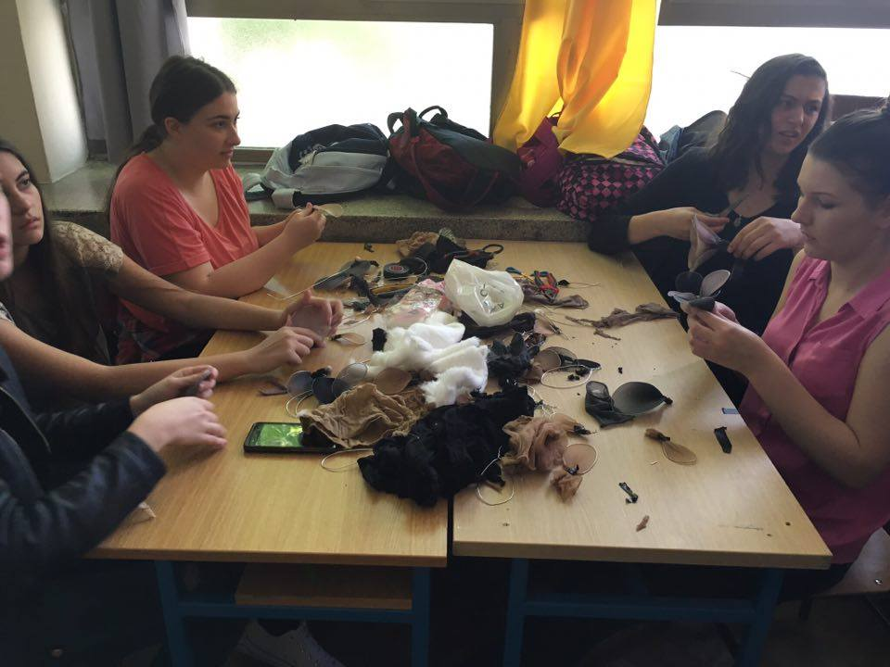
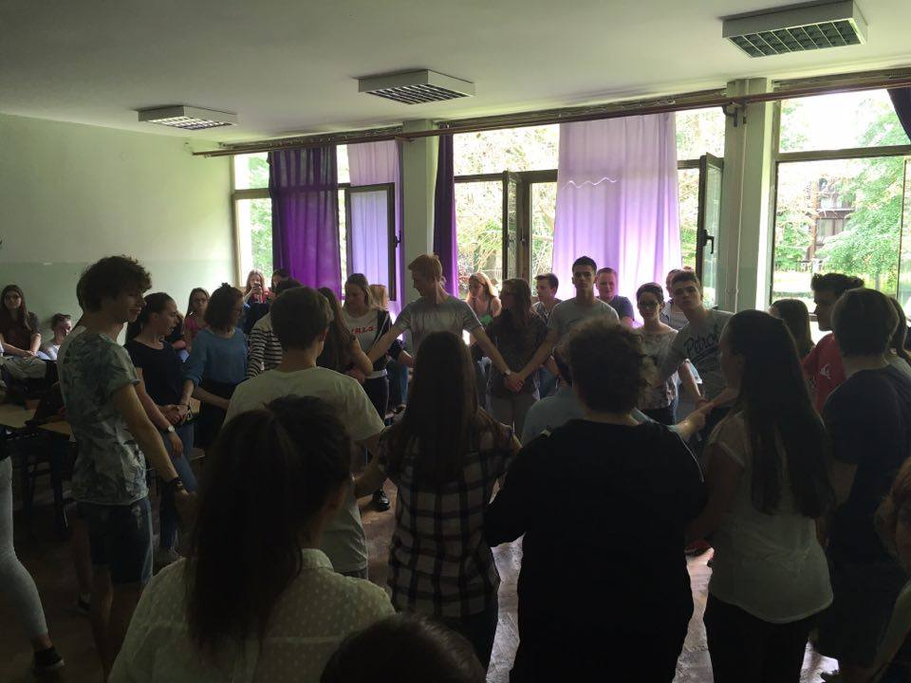
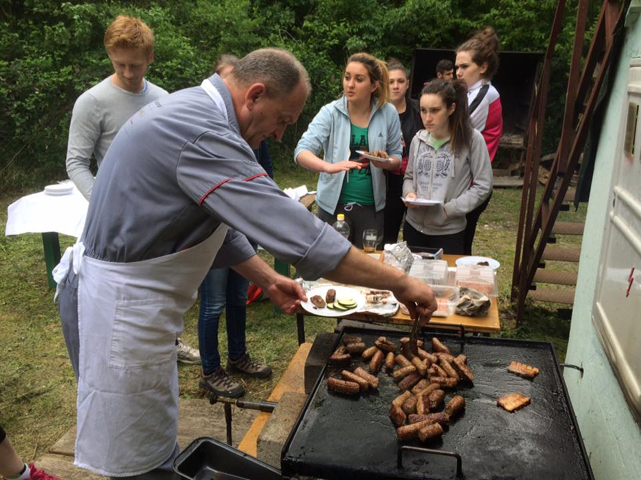
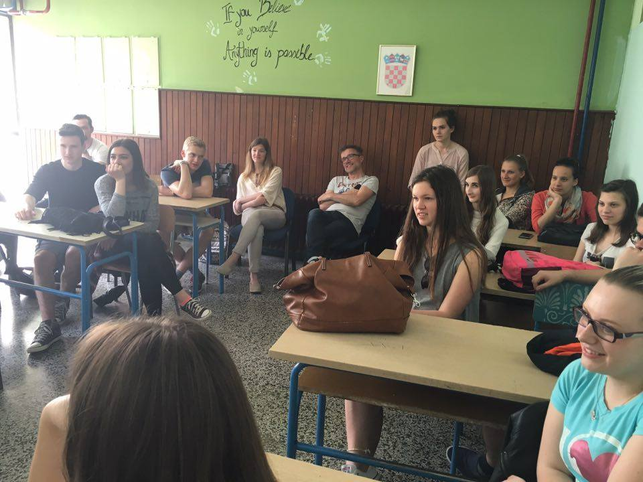
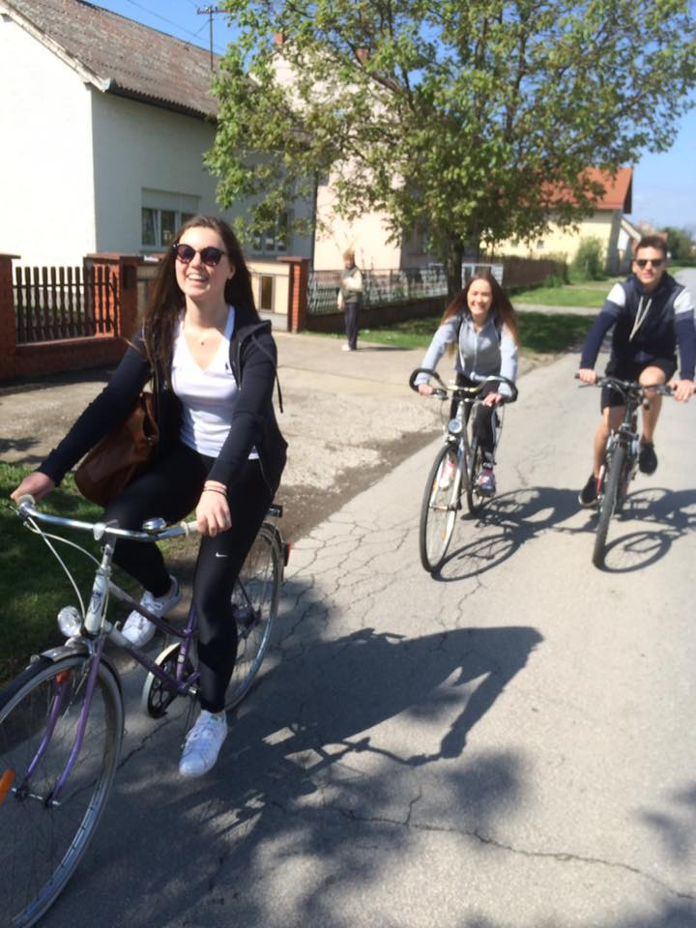
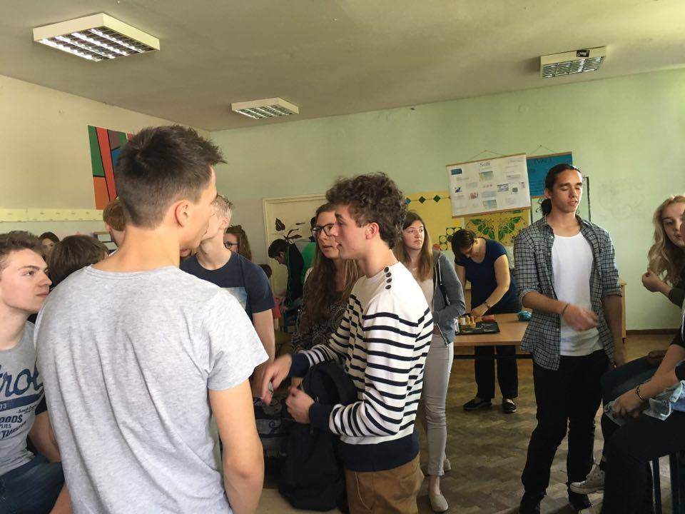

Slide 20
HRVATI U BELGIJI
Individualni izleti u Ipper i Ostende
Prijem kod gradonačelnika
Pravljenje belgijskih vafla
Pravljenje sira u sirani
Posjeta pivari Rodenbach
Sportske aktivnosti i učenje “rock and rolla”
Posjeta Brugesu i Ghentu

Slide 21
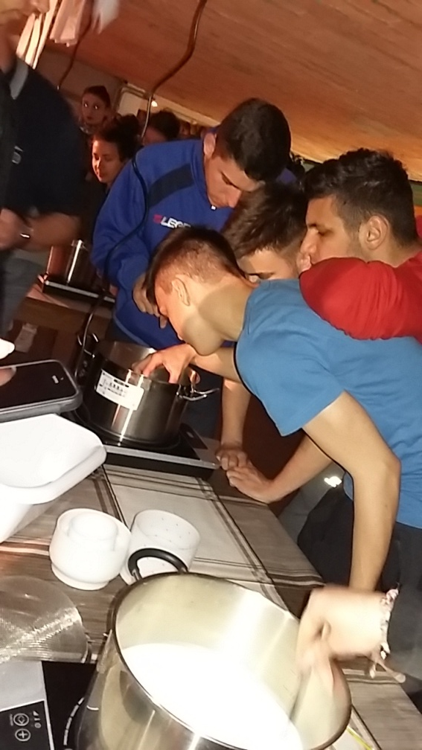
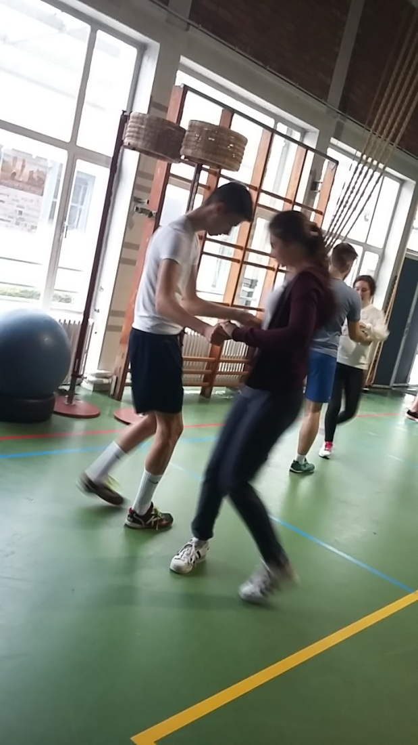
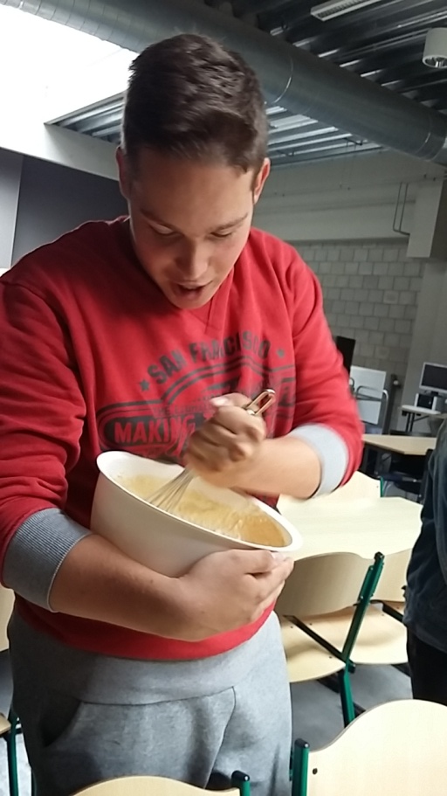
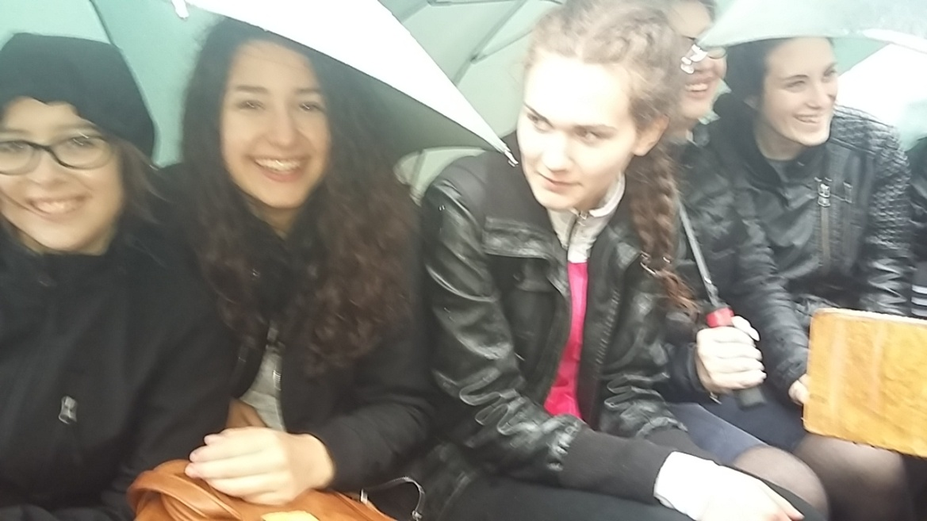

Slide 22
ERASMUS+ PROJEKTI OD2017
GENDER EQUALITY: FROM PRINCIPLE TO EMPOWERMENT – položaj žene u 21 st., Francuska
Španjolska, Italija, Poljska, Hrvatska
STUDENTS' INTERNATIONAL KNOWLEDGE UNVEIL LOVELY AREAS- promicanje ruralnog turizma kroz otkrivanje novih područja, kulturne i gastro manifestacije, Italija
Portugal, Španjolska, Litva, Rumunjska, Hrvatska, Poljska

Slide 23
Projekti u pripremi
READING IS MY PLEASURE ( strateška partnerstva)
INTO THE EUROPEAN MARKET (youth mobility exchange)
TRAINING IN EUROPE (VET mobility of students)
STRUČNO USAVRŠAVANJE NASTAVNIKA I RAVNATELJA (konzorcij)
MYTHS AND LEGENDS IN PROMOTING TOURISM (strateška partnerstva)
ETREPRENEURIAL SKILLS IN VOLUNTEERING (strateška partnerstva)
SKILLS FOR SUCCESSFUL STUDENTS (strateška partnerstva)

Slide 25
Visoki troškovi putovanja
Projekti koji zahtjevaju avansno plaćanje troškova, a potom naknada
Nezainteresiranost i neadekvatna edukacija nastavnika
Nezainteresiranost učenika
U normu sati ne ulazi rad na projektima
Neusklađenost ponašanja stručnog vodstva škole
Tehnički problemi prilikom rezervacije i kupnje karata

Slide 26
Postoji neusklađenost Agencija u zemljama u kojima se provodi projekt – obraćanje pozornosti na ujednačenost kriterija ocjenjivanja

Slide 28
Za sve imati pisani trag, fotografije, video, članci u medijima, emisije na radiju ili TV
PAŽLJIVO pročitati Vodič - paziti na datume, brojeve mobilnosti, tko može prijaviti projekt
Jako oprezno i točno predvidjeti rizike projekta
Svi računi moraju biti priloženi zajedno s potvrdama
Sve mora biti vidljivo na platformama koje je postavila Europska komisija
Korisno je povezivati projekte Erasmus+ sa socijalnim i prevencijskim problemima mladih

Slide 29
Sugerirati Agencijama da uključe osobe s iskustvom na projektima da iznesu svoje probleme i rješenja
Webinari postoje, ali zbog rada u smjenama bi trebalo omogućiti da se ponavljaju
Educirati nastavnike, ravnatelje, računovođe i ostale stručne službe
Uključiti insititucije koje su povezane sa obrazovanjem na lokalnoj razini
Povezati sve Agencije i tijela lokalne uprave

Slide 30
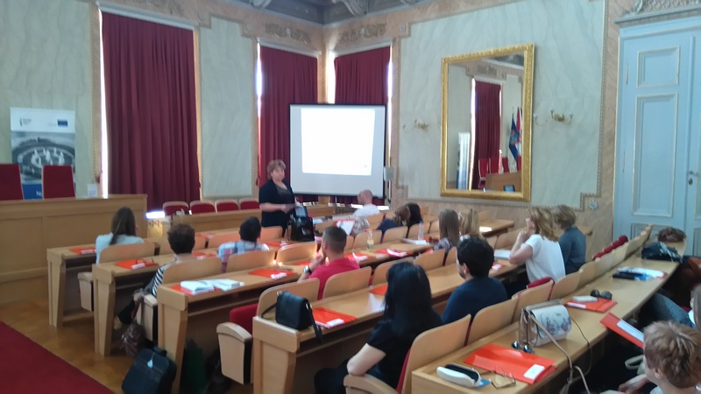
Svi projekti na kojima se radi ili radilo, predstavljaju se u regionalnom uredu EUDirecta u Osijeku
Notes:
Svi projekti na kojima se radi ili se radilo predstavljeni su u regionalnom uredu EUDirecta sredinom mjeseca lipnja

Slide 31
Više o svim projektima na mrežnim stranicama škole
http://ss-ekonomska-bracaradic-dj.skole.hr/nastava/projekti
http://ss-ekonomska-bracaradic-dj.skole.hr/nastava/projekti/erasmus_
http://ss-ekonomska-bracaradic-dj.skole.hr/nastava/projekti_COMENIUS_copy_copy/let_s_make_friends

